Slide 1

Компонент-расширение РСУБД SQLite для индексирования данных модификациями B-деревьев
Факультет компьютерных наук
Департамент программной инженерии
Антон Ригин
Научный руководитель: Шершаков С.А., ст. преп. ДПИ ФКН, н.с. НУЛ ПОИС ФКН
Москва, 2019

Slide 2

Департамент программной инженерии ФКН
Предметная область
Сильно ветвящиеся деревья: B-деревья, B⁺-деревья, B*-деревья и B^{*+}-деревья
Эмпирическая оценка сложности основных операций и объёма занимаемой памяти
Индексы в СУБД
SQLite – встраиваемая реляционная СУБД
Использование сильно ветвящихся деревьев в качестве индекса в SQLite

Slide 3
Департамент программной инженерии ФКН
Основные понятия и определения
Узел (корневой)
Связь
Ключ
Пример B-дерева порядка 6, высоты 2
Узел (листовой)

Slide 4
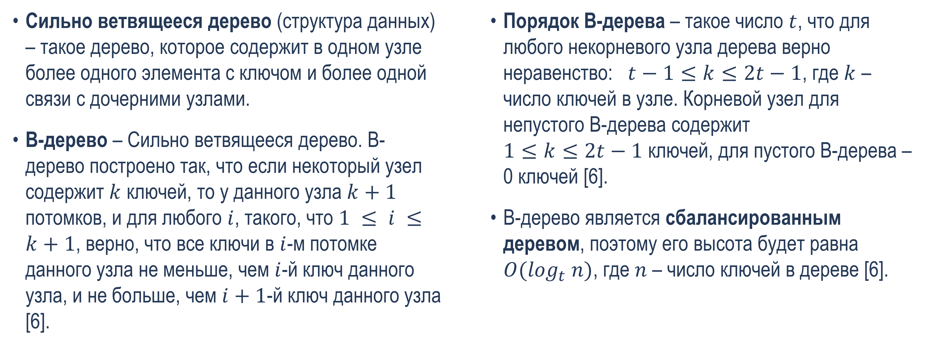
Департамент программной инженерии ФКН
Основные понятия и определения
Сильно ветвящееся дерево (структура данных) – такое дерево, которое содержит в одном узле более одного элемента с ключом и более одной связи с дочерними узлами.
B-дерево – Сильно ветвящееся дерево. B-дерево построено так, что если некоторый узел содержит $k$ ключей, то у данного узла $k+1$ потомков, и для любого $i$, такого, что $1 ≤ i ≤k+1$, верно, что все ключи в $i$-м потомке данного узла не меньше, чем $i$-й ключ данного узла, и не больше, чем $i+1$-й ключ данного узла [6].
Порядок B-дерева – такое число $t$, что для любого некорневого узла дерева верно неравенство: $t−1≤k≤2t−1$, где $k$ – число ключей в узле. Корневой узел для непустого B-дерева содержит $1≤k≤2t−1$ ключей, для пустого B-дерева – 0 ключей [6].
B-дерево является сбалансированным деревом, поэтому его высота будет равна $O(\log_{t} n)$, где $n$ – число ключей в дереве [6].
[6] Т. Кормен, Ч. Лейзерсон, Р. Ривест, К. Штайн. Алгоритмы: построение и анализ. 3-е изд.

Slide 5
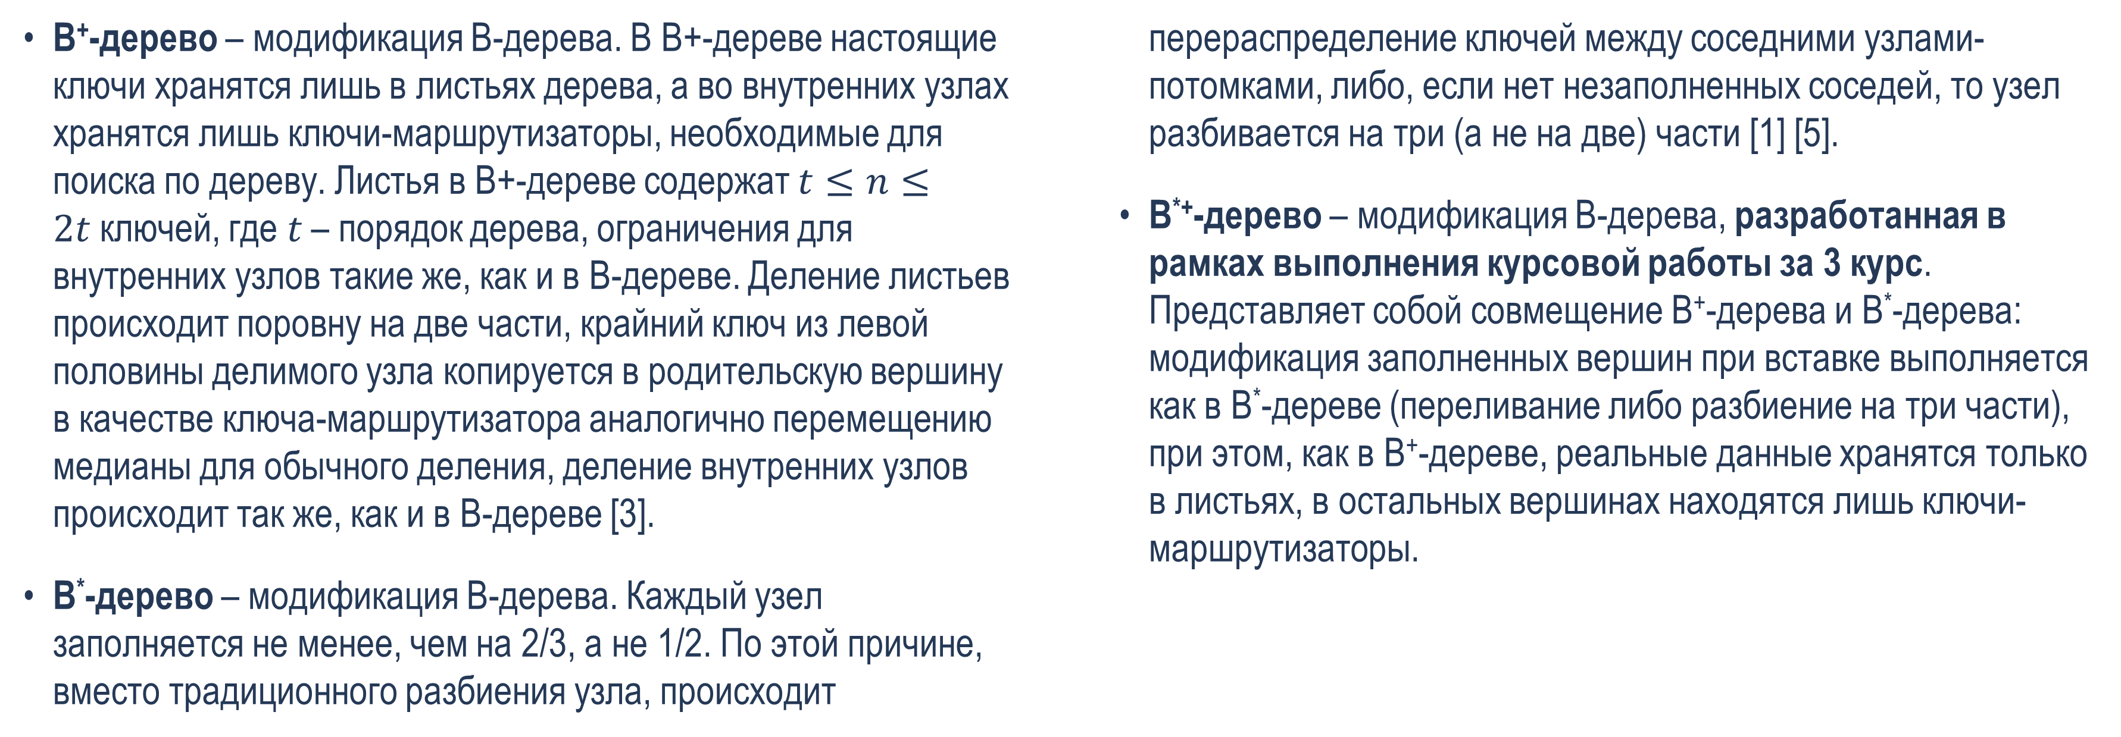
Департамент программной инженерии ФКН
Основные понятия и определения
B⁺-дерево – модификация B-дерева. В B+-дереве настоящие ключи хранятся лишь в листьях дерева, а во внутренних узлах хранятся лишь ключи-маршрутизаторы, необходимые для поиска по дереву. Листья в B+-дереве содержат $t≤n≤2t$ключей, где 𝑡 – порядок дерева, ограничения для внутренних узлов такие же, как и в B-дереве. Деление листьев происходит поровну на две части, крайний ключ из левой половины делимого узла копируется в родительскую вершину в качестве ключа-маршрутизатора аналогично перемещению медианы для обычного деления, деление внутренних узлов происходит так же, как и в B-дереве [3].
B*-дерево – модификация B-дерева. Каждый узел заполняется не менее, чем на 2/3, а не 1/2. По этой причине, вместо традиционного разбиения узла, происходит перераспределение ключей между соседними узлами-потомками, либо, если нет незаполненных соседей, то узел разбивается на три (а не на две) части [1] [5].
B^{*+}-дерево – модификация B-дерева, разработанная в рамках выполнения курсовой работы за 3 курс. Представляет собой совмещение B⁺-дерева и B*-дерева: модификация заполненных вершин при вставке выполняется как в B*-дереве (переливание либо разбиение на три части), при этом, как в B⁺-дереве, реальные данные хранятся только в листьях, в остальных вершинах находятся лишь ключи-маршрутизаторы.
[1] https://xlinux.nist.gov/dads/HTML/bstartree.html
[3] Kerttu Pollari-Malmi. B+-trees: https://www.cs.helsinki.fi/u/mluukkai/tirak2010/B-tree.pdf
[5] Д. Кнут. Искусство программирования. Том 3. 2-е изд.

Slide 6
Департамент программной инженерии ФКН
Основные понятия и определения
СУБД – система управления базами данных
РСУБД – реляционная СУБД
SQLite – РСУБД с открытым исходным кодом (написана на языке C)
Расширение SQLite – библиотека динамического подключения, расширяющая функционал РСУБД SQLite и предоставляющая новые функции [4]
[4] https://www.sqlite.org/loadext.html

Slide 7
Департамент программной инженерии ФКН
Актуальность
В настоящее время растут объёмы обрабатываемых данных
Необходимо разрабатывать новые эффективные подходы к индексации данных в СУБД
СУБД SQLite содержит небольшое число способов индексирования данных – актуально добавление новых

Slide 8
Департамент программной инженерии ФКН
существующие решения
B-дерево является способом индексации по умолчанию в SQLite
Существует ряд расширений для SQLite, добавляющих, например, индексирование при помощи R-дерева
Расширений с B+-деревом, B*-деревом и B*+-деревом не обнаружено

Slide 9
Департамент программной инженерии ФКН
Цель и задачи работы
Цель работы
Разработать расширение для SQLite, позволяющее использовать в качестве индекса в данной СУБД модификации B-дерева: B⁺-дерево, B*-дерево и B^{*+}-дерево
Задачи работы
Подключить имеющуюся C++-библиотеку к SQLite в качестве расширения
Разработать алгоритм выбора наиболее подходящей структуры данных (B-дерева либо одной из его модификаций) для индексирования таблицы
Написать расширение для SQLite-менеджера для визуализации B-деревьев и их модификаций, а также рассчитанных для них метрик

Slide 10
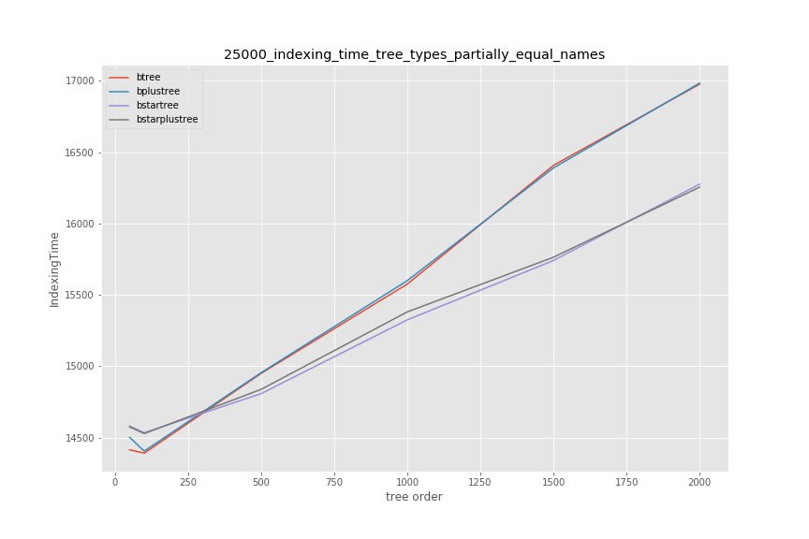
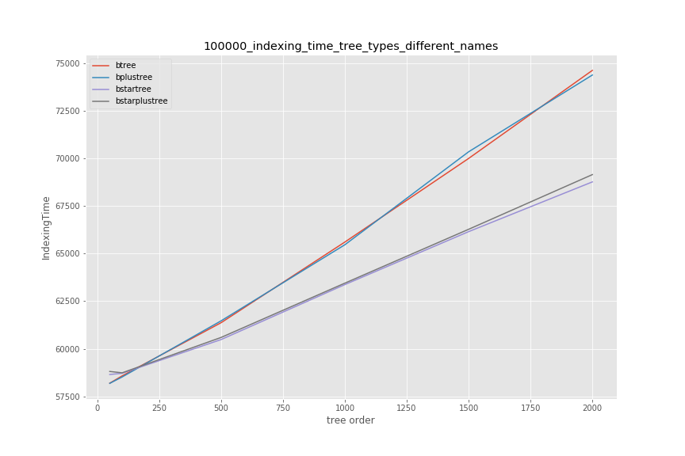
Департамент программной инженерии ФКН
Ранее полученные результаты
Индексация – время

Slide 11
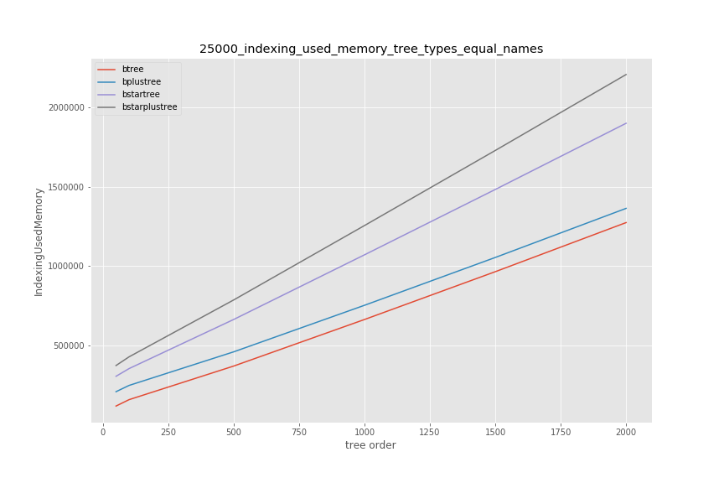
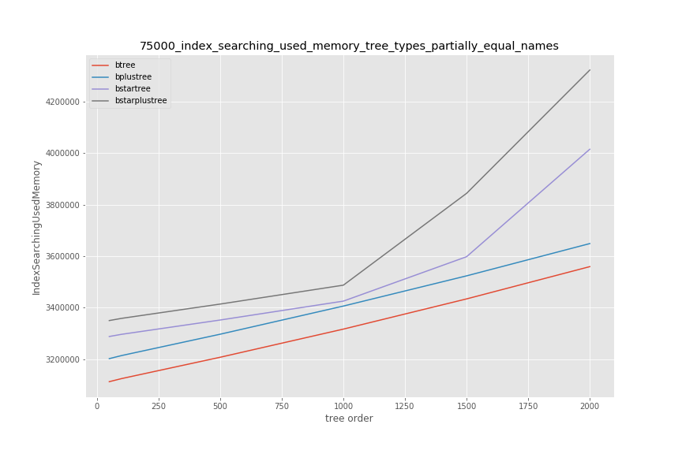
Департамент программной инженерии ФКН
Ранее полученные результаты
Индексация – память

Slide 12
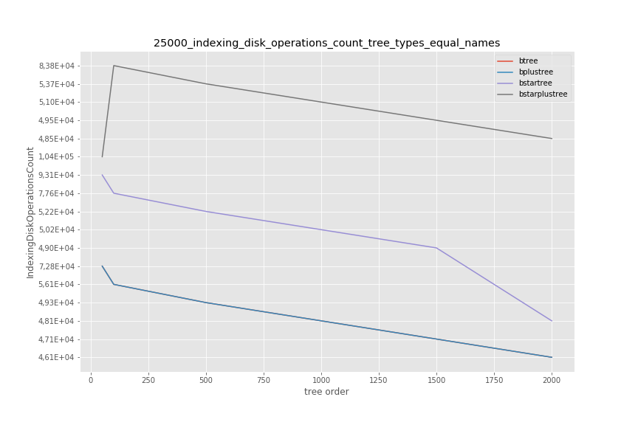
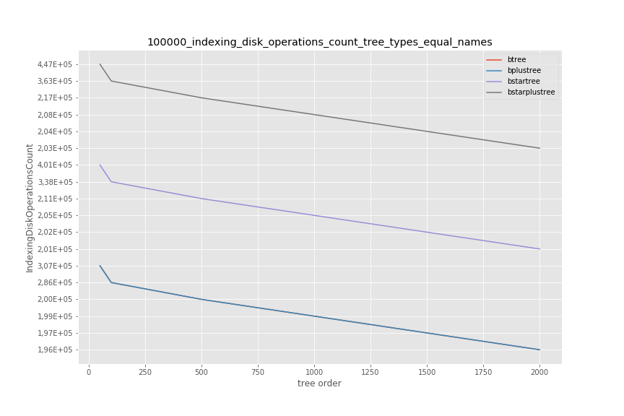
Департамент программной инженерии ФКН
Ранее полученные результаты
Индексация – дисковые операции

Slide 13
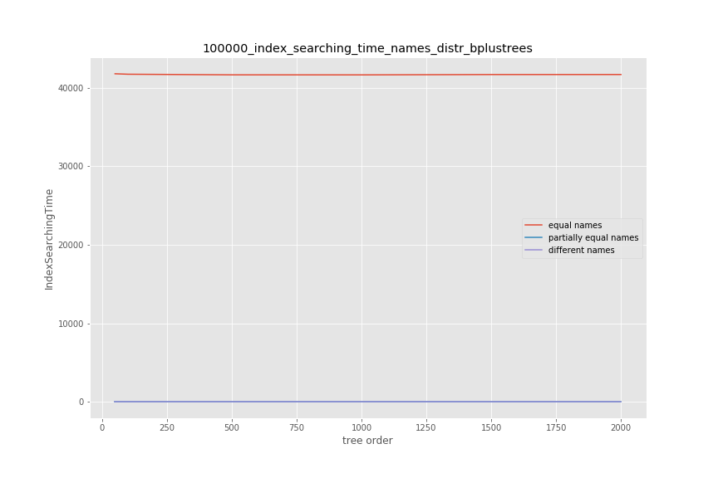
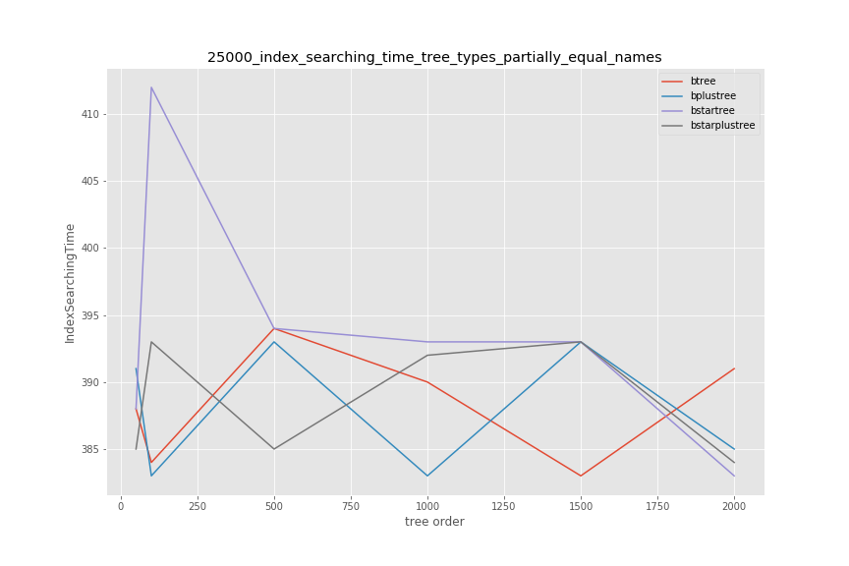
Департамент программной инженерии ФКН
Ранее полученные результаты
Поиск по индексу – время

Slide 14
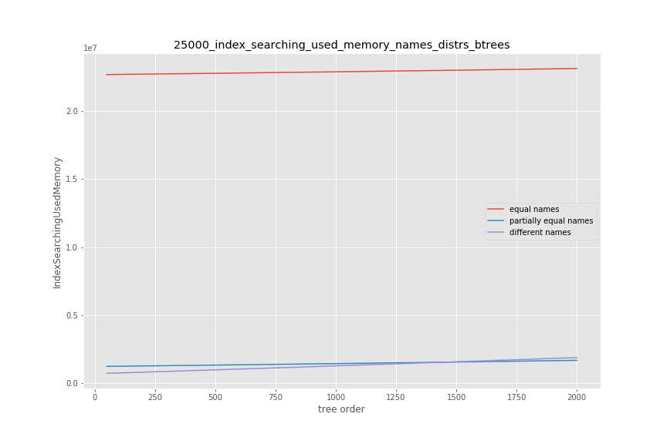
Департамент программной инженерии ФКН
Ранее полученные результаты
Поиск по индексу – память

Slide 15
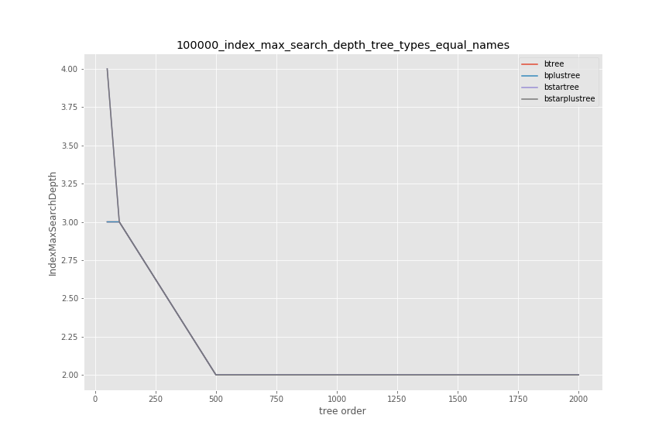
Департамент программной инженерии ФКН
Ранее полученные результаты
Поиск по индексу – определение высоты дерева

Slide 16
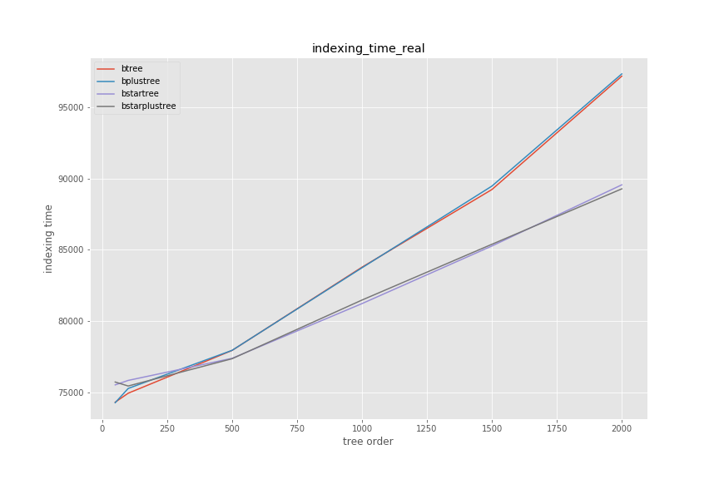
Департамент программной инженерии ФКН
Ранее полученные результаты
Индексация (реальные данные) – время

Slide 17
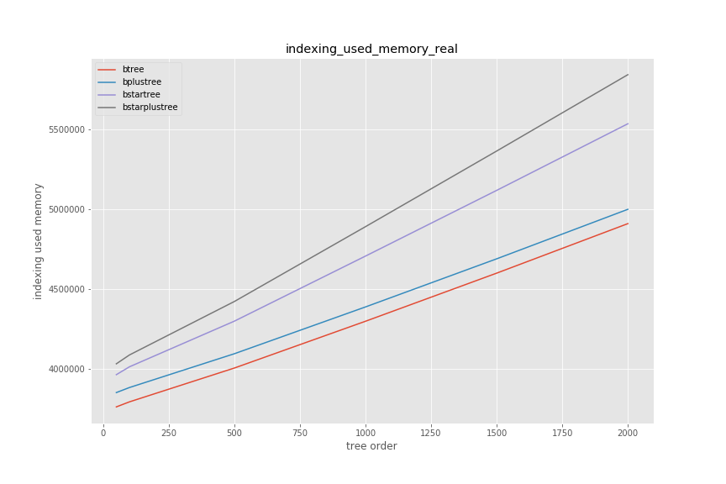
Департамент программной инженерии ФКН
Ранее полученные результаты
Индексация (реальные данные) – память

Slide 18
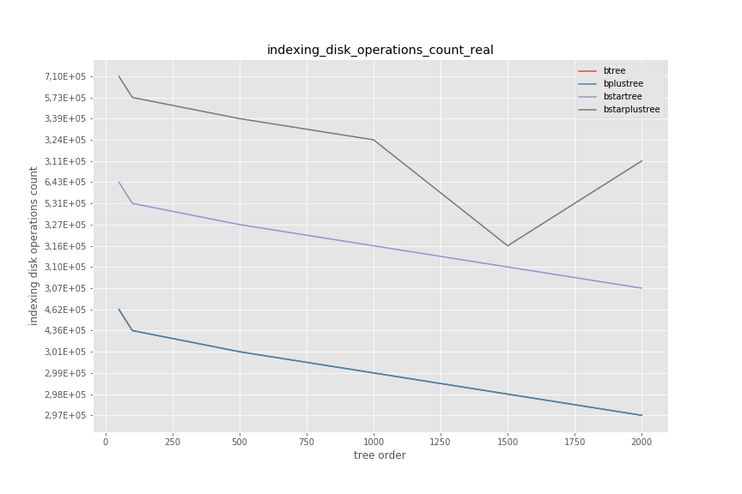
Департамент программной инженерии ФКН
Ранее полученные результаты
Индексация (реальные данные) – дисковые операции

Slide 19
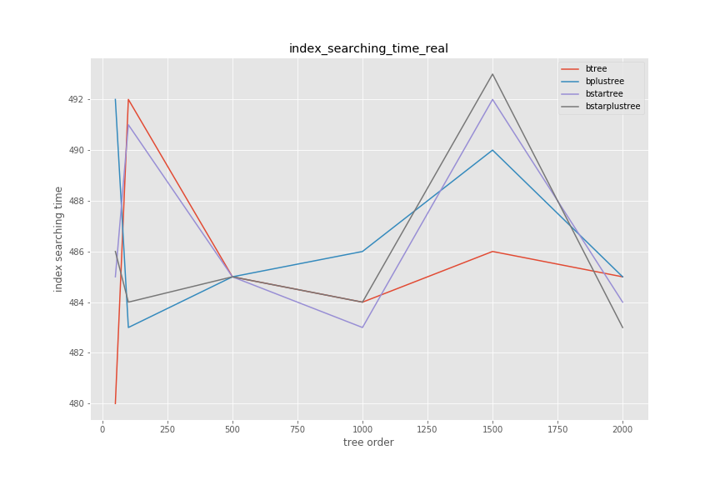
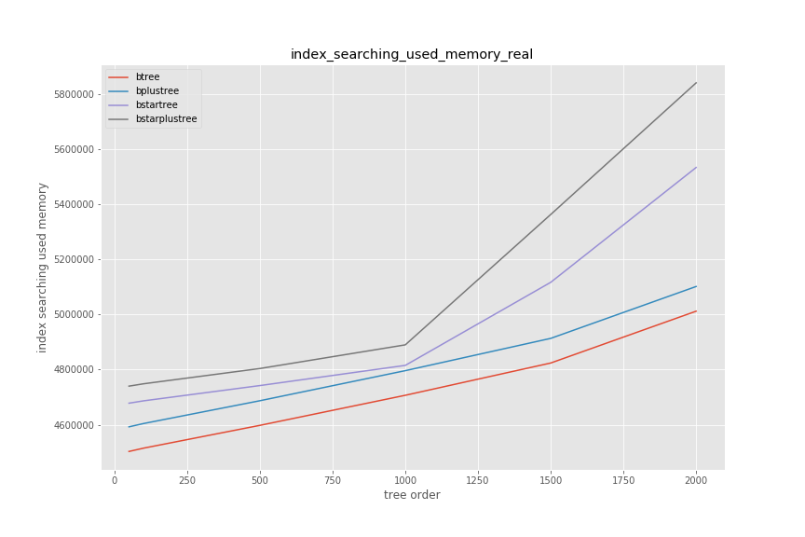
Департамент программной инженерии ФКН
Ранее полученные результаты
Поиск по индексу (реальные данные) – время и память

Slide 20
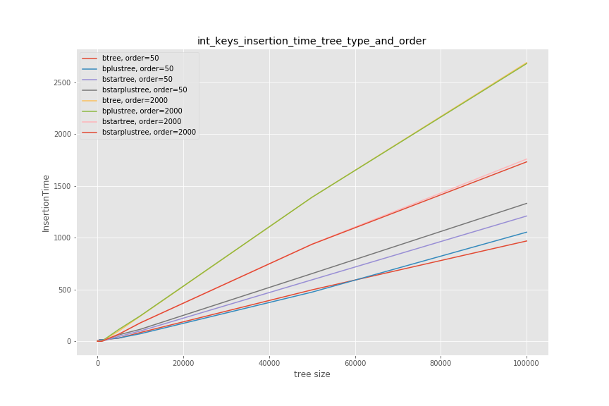
Департамент программной инженерии ФКН
Ранее полученные результаты
Вставка в дерево (целочисленные ключи) – время

Slide 21
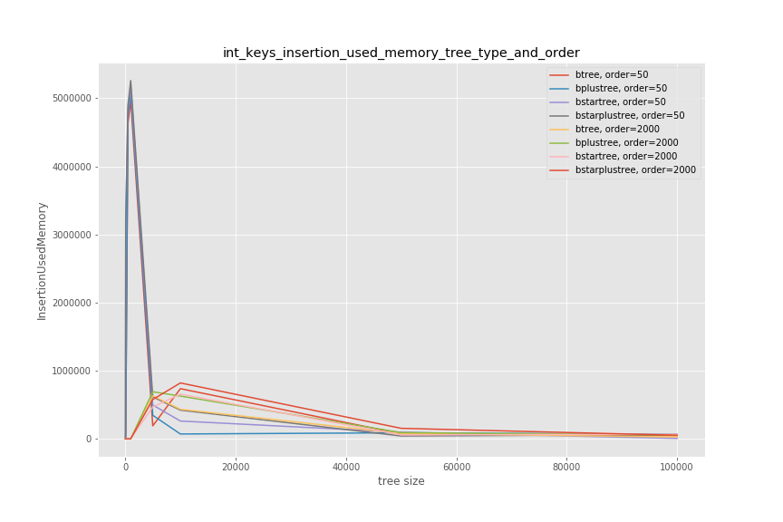
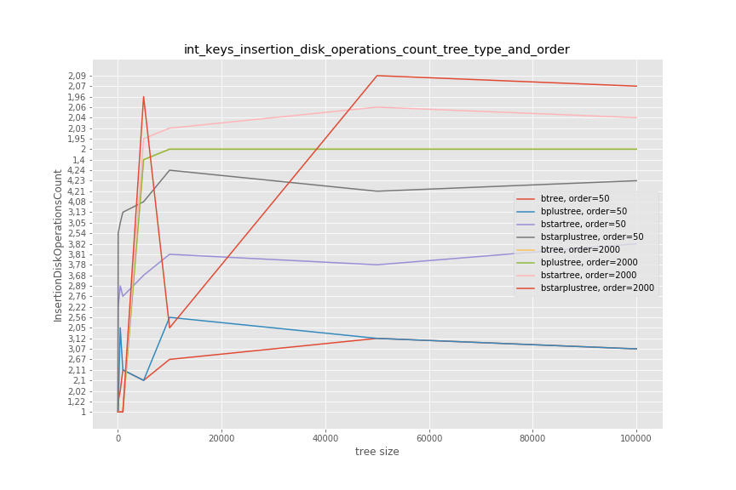
Департамент программной инженерии ФКН
Ранее полученные результаты
Вставка в дерево (целочисленные ключи) – память и дисковые операции

Slide 22
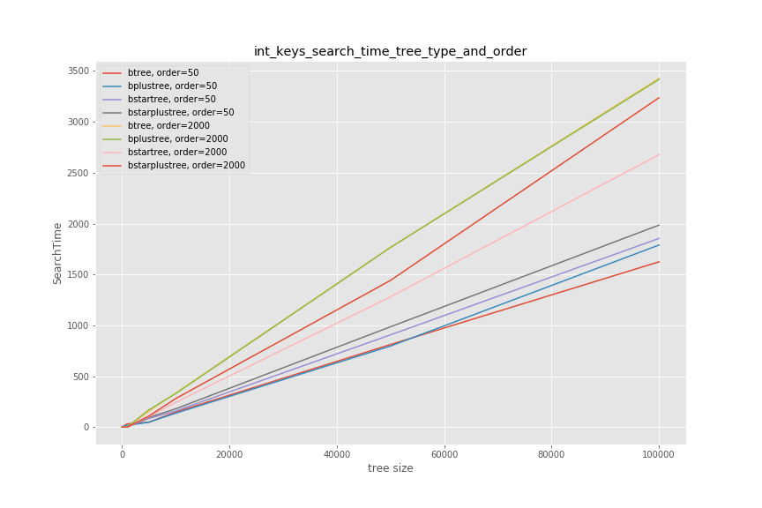
Департамент программной инженерии ФКН
Ранее полученные результаты
Поиск в дереве (целочисленные ключи) – время

Slide 23
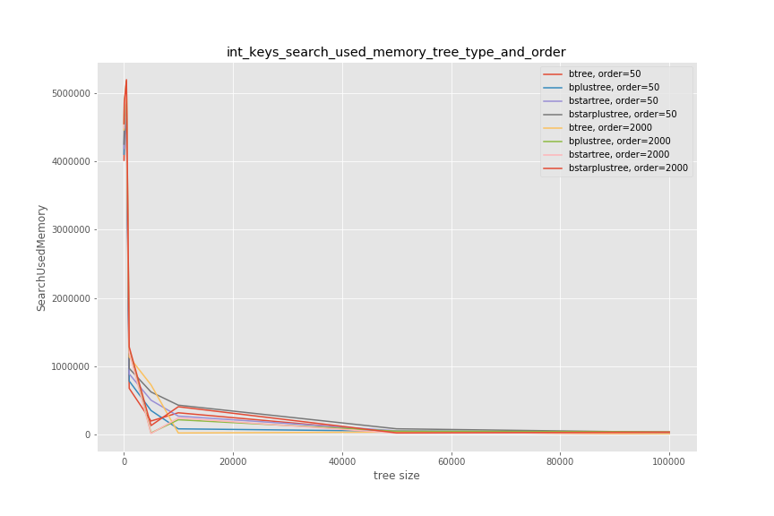
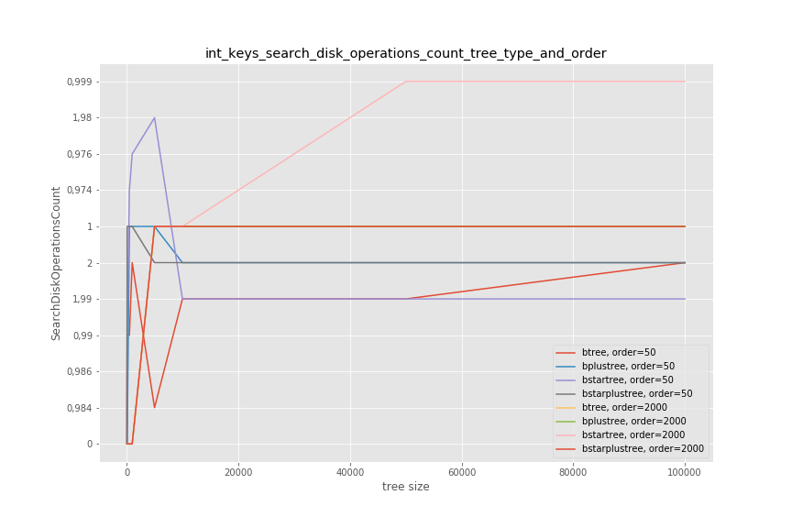
Департамент программной инженерии ФКН
Ранее полученные результаты
Поиск в дереве (целочисленные ключи) – память и дисковые операции

Slide 24
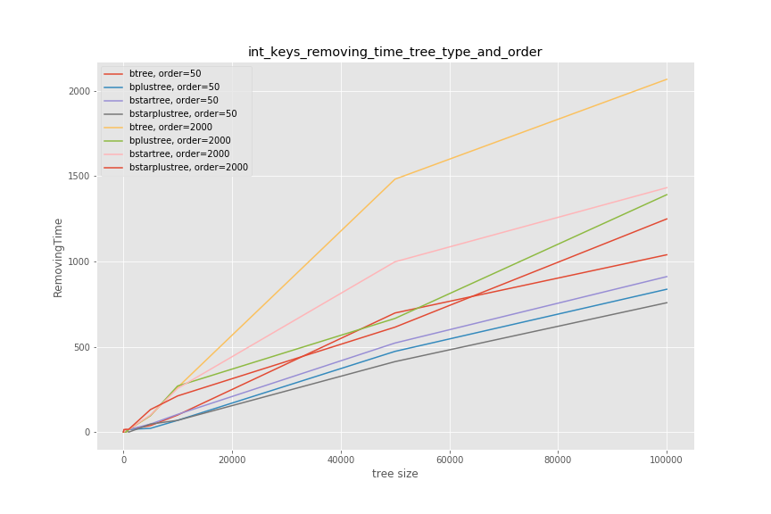
Департамент программной инженерии ФКН
Ранее полученные результаты
Удаление в дереве (целочисленные ключи) – время

Slide 25
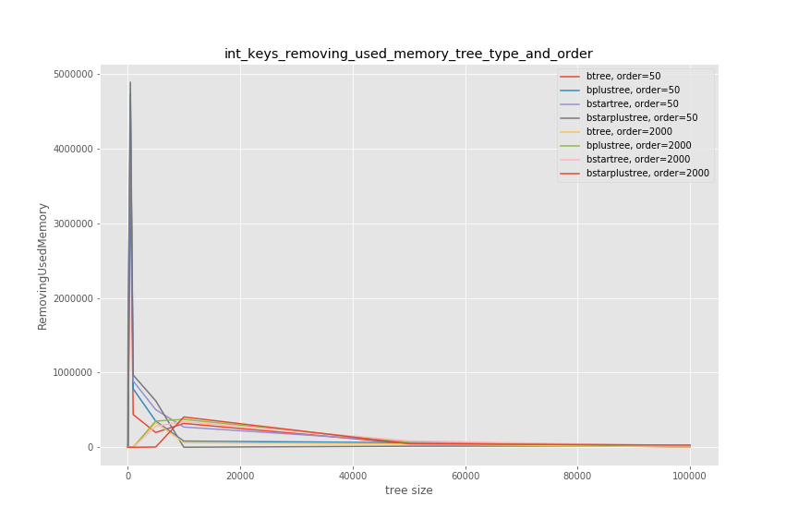
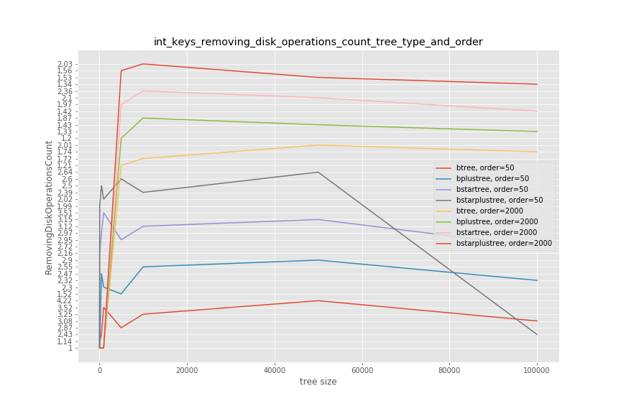
Департамент программной инженерии ФКН
Ранее полученные результаты
Удаление в дереве (целочисленные ключи) – память и дисковые операции

Slide 26
Департамент программной инженерии ФКН
Алгоритм выбора структуры данных для индексации
Использует мультиклассовую линейную классификацию:
y_{i =} w_{i}¹rows_count + w_{i}²columns_count + w_{i}³index_size +β_{i}, i = 1, 2, 3, 4
Дерево, соответствующее i-му линейному классификатору выбирается как структура данных для индексирования таблицы тогда и только тогда, когда y_{i} = max{y₁, y₂, y₃, y₄}, то есть i = argmax_{i}(y_{i})
Классификаторы обучаются с использованием Python 2 и библиотеки Sci-Kit Learn

Slide 27







Департамент программной инженерии ФКН
Методы и технологии

Slide 28
Департамент программной инженерии ФКН
Ожидаемые результаты
Разработанное расширение для СУБД SQLite, позволяющее использовать в качестве индекса модификации B-дерева: B⁺-дерево, B*-дерево и B^{*+}-дерево
Разработанный алгоритм выбора наиболее подходящей структуры данных (B-дерева либо одной из его модификаций) для индексирования таблицы
Разработанное расширение для SQLite-менеджера для визуализации B-деревьев и их модификаций, а также рассчитанных для них метрик

Slide 29
Департамент программной инженерии ФКН
Список использованных источников
1. B*-tree [Электронный ресурс] // NIST Dictionary of Algorithms and Data Structures. Режим доступа: https://xlinux.nist.gov/dads/HTML/bstartree.html, свободный. (дата обращения: 23.12.2017)
2. B-Star Trees [Электронный ресурс] // College of Engineering, Computer Science & Construction Management, Chico, California State University. Режим доступа: http://www.ecst.csuchico.edu/~mjstapleton/courses/Fall2007CSCI311/ProgTwo_Bstar.htm, свободный. (дата обращения: 15.01.2018)
3. Kerttu Pollari-Malmi. B+-trees // [Электронный ресурс]: Computer Science | University of Helsinki. Режим доступа: https://www.cs.helsinki.fi/u/mluukkai/tirak2010/B-tree.pdf, свободный. (дата обращения: 07.12.2017)
4. Run-Time Loadable Extensions [Электронный ресурс] // SQLite. Режим доступа: https://www.sqlite.org/loadext.html, свободный (дата обращения: 04.11.2018)
5. Д. Кнут. Искусство программирования. Том 3. 2-е изд. – М.: ИД «Вильямс». – 2017. – 824 с.
6. Т. Кормен. Алгоритмы: построение и анализ. 3-е изд. / Т. Кормен, Ч. Лейзерсон, Р. Ривест, К. Штайн. — М.: ИД «Вильямс». — 2013. — 1324 с.

Slide 30
Спасибо за внимание!
amrigin@edu.hse.ru anton19979@yandex.ru anton19979@yandex-team.ru

